Slide 1
폐플라스틱 이미지 분류
DF 4조 이규린 한유승 채예진 김유경

Slide 2
목차
데이터 소개
데이터 전처리
VGG-16
Resnet20
결과 및 향후 방향

Slide 3
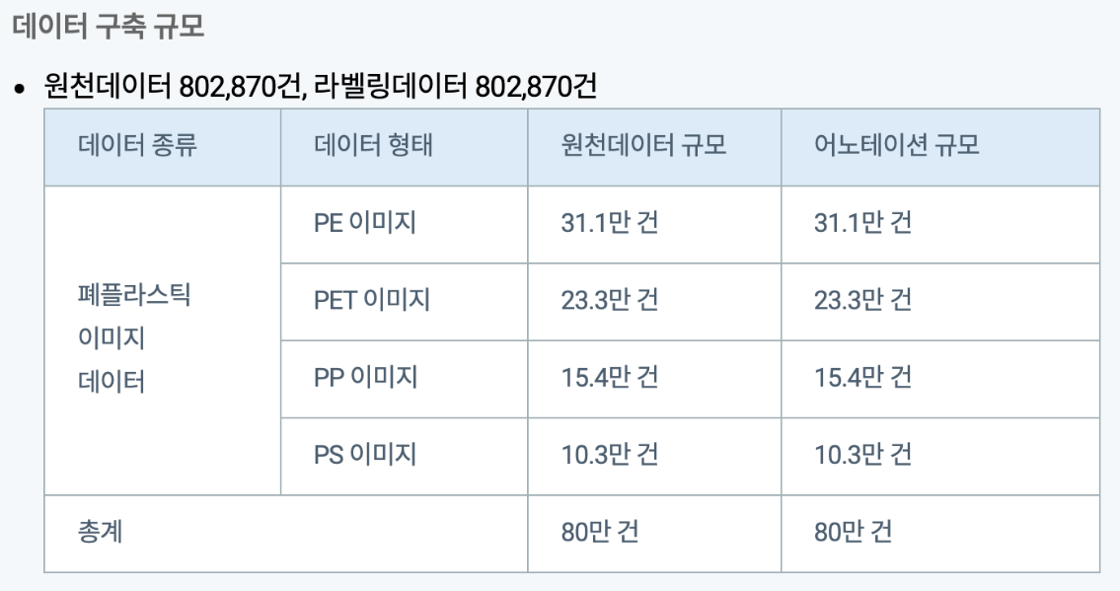
AI Hub

Slide 4

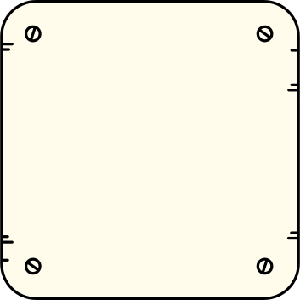

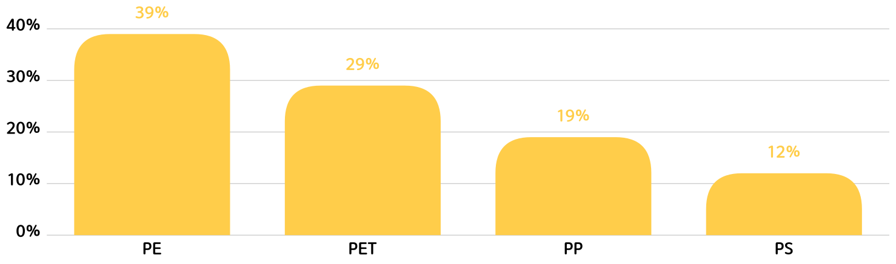
1
PE
2
PET
3
PP
4
PS
39%
29%
19%
12%

Slide 5
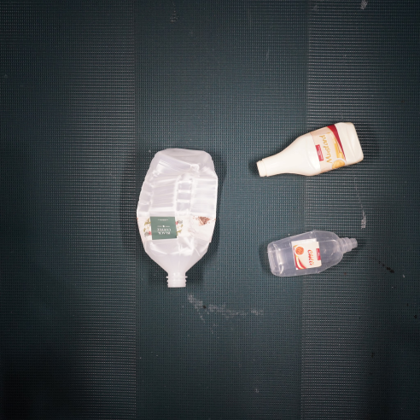
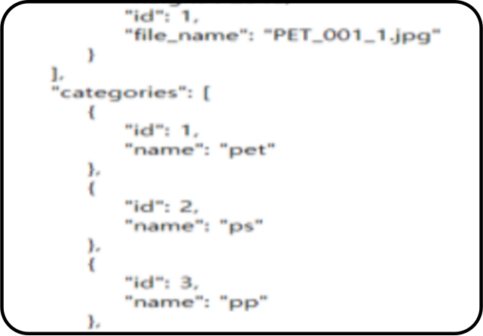
원천 데이터
라벨 데이터
이미지 (.jpg)
.json

Slide 6
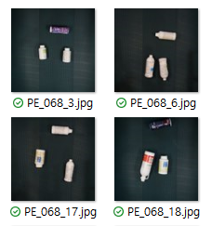
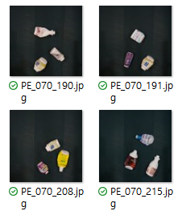
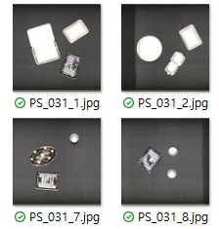
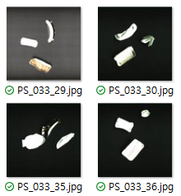
종류별로 100개씩 선택하여 데이터 축소
PE_068 100개
PE_070 100개
PS_031 100개
PS_033 100개

Slide 7

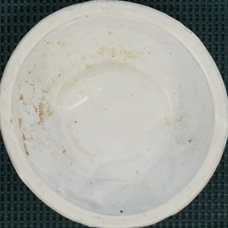
Bounding Box을 이용하여 이미지 크롭
BEFORE
AFTER

Slide 8
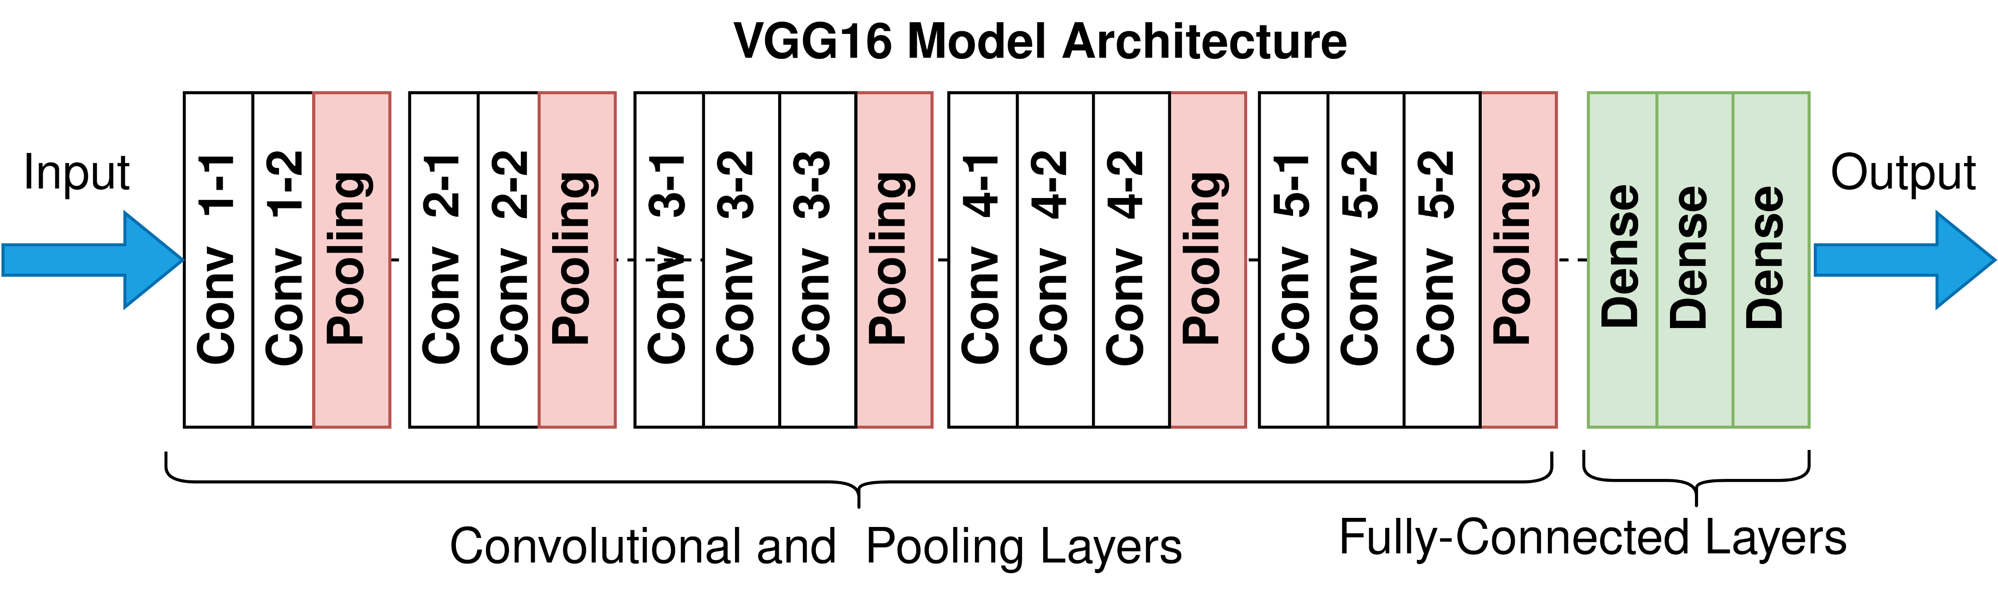
VGGNet-16
Notes:
저희가 사용한 모델인 VGG16을 소개하겠습니다.
VGG16은 13개의 컨볼루션과 3개의 완전 연결 계층으로 이루어져있습니다.
VGG16 컨볼루션과 풀링 계층을 반복하면서 입력 이미지의 특징을 추출합니다

Slide 9
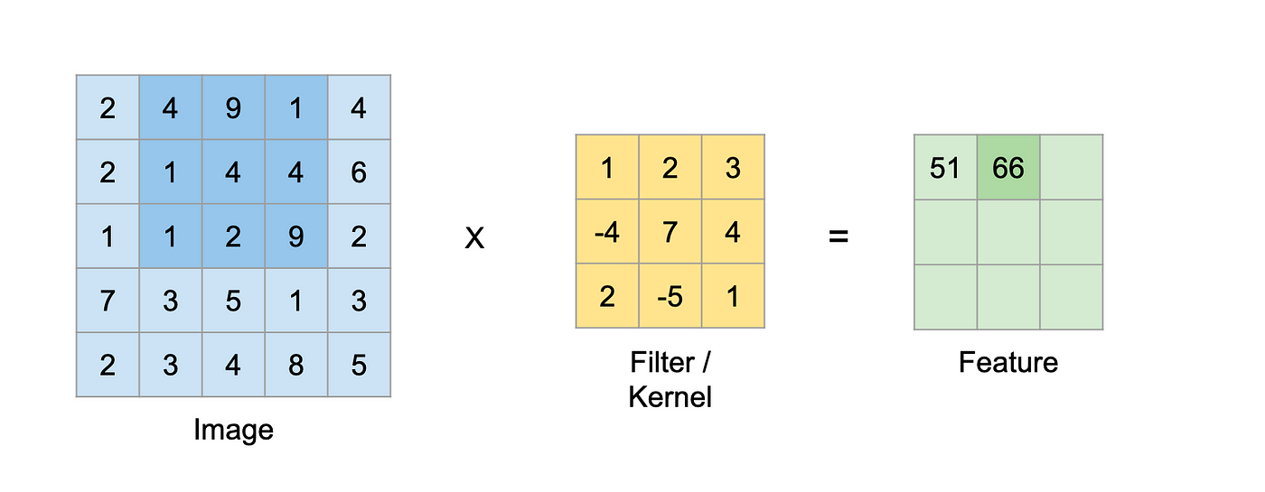
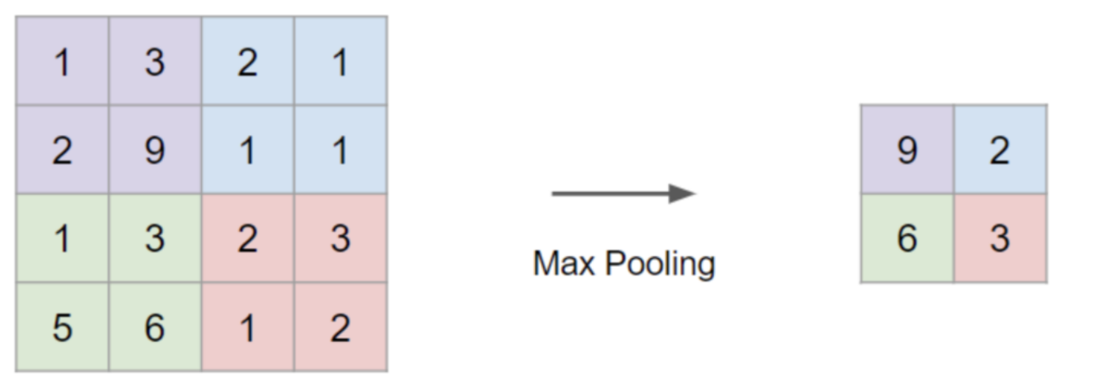
Convolution
Max Pooling
Notes:
컨볼루션은 이미지를 필터를 통해 특징맵을 추출하는 것이고 맥스 풀링은 특정 구간에서 가장 큰 값을 추출하여 특징맵을 만드는 것입니다.

Slide 10
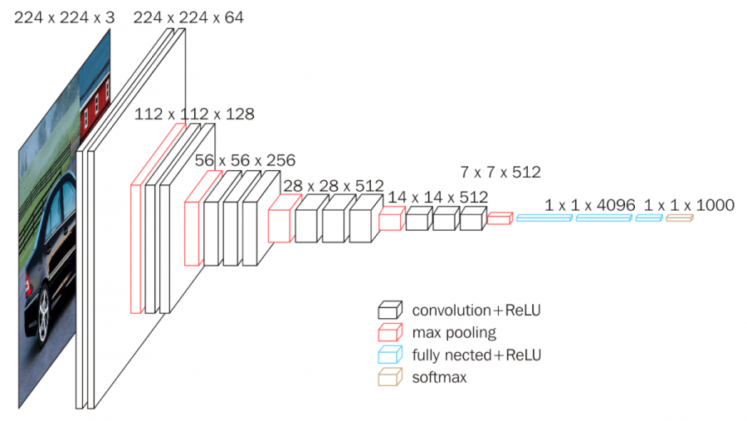
Notes:
224x224x3 이미지가 입력되면 컨볼루션과 맥스풀링을 반복하여 이미지를 추출하고 ReLU 활성화 함수를 사용하여 비선형성을 도입하고, 특징 맵을 평탄화합니다. 평탄화된 특징 맵은 완전 연결 계층으로 전달되어 분류를 수행합니다. 마지막으로 소프트맥스 활성화 함수를 사용하여 최종 분류해줍니다.

Slide 11
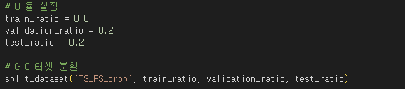
VGG-16 전처리
Train: validation : test = 6:2:2

Slide 12

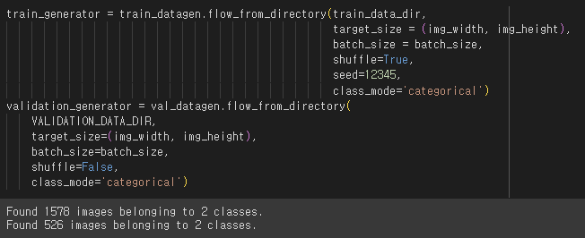
VGG-16 전처리
이미지 데이터 정규화
입력 이미지의 픽셀 값을 모델에 최적화된 방식으로 정규화
Numpy array형태로 가져옴
데이터 로드
디렉토리 내부의 하위 디렉토리 (클래스 레이블)구조를 기반으로 이미지 데이터를 자동으로 로드.
Batch_sise = 64
Width, height = 64, 64
Num_classes = 2
Notes:
preprocessing_function = preprocessing_input은 이미지넷 데이터셋에 대해 사전 훈련된 모델인 VGG16, ResNet, Inception 등을 사용할 때 해당 모델의 입력 이미지에 적용되는 전처리 함수를 사용하겠다는 의미입니다.
이러한 전처리 함수는 입력 이미지를 모델의 학습에 적합한 형식으로 변환하는 역할을 수행합니다. 이 함수는 이미지의 크기를 조정하거나 픽셀 값을 정규화하는 등의 작업을 수행할 수 있습니다.
이미지 데이터를 자동으로 전처리할 수 있으므로, 별도의 전처리 과정을 거치지 않고 바로 모델에 입력할 수 있습니다. 이는 코드의 간결성과 편의성을 높여줍니다.
flow_from_directory 함수를 사용하면 이미지 데이터가 저장된 디렉토리의 경로를 지정하고, 해당 디렉토리 내부의 하위 디렉토리 구조를 기반으로 이미지 데이터를 자동으로 로드합니다. 각 하위 디렉토리는 클래스 레이블을 나타내며, 하위 디렉토리 내의 이미지들은 해당 클래스에 속하는 샘플들입니다.
데이터를 배치(batch) 단위로 읽어오며, 필요에 따라 이미지의 크기 조정, 정규화, 데이터 증강(augmentation) 등의 전처리 작업도 수행할 수 있습니다. 또한, 데이터를 효율적으로 메모리에 로드하고 모델에 공급할 수 있도록 제너레이터 형태로 데이터를 반환

Slide 13
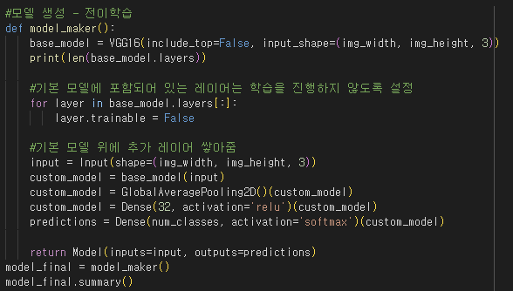
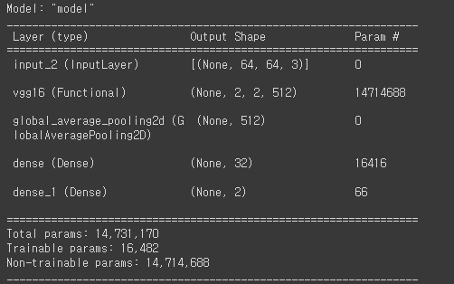
VGG-16
모델 정의
Notes:
Vgg16 모델을 불러오고 기본 모델 위에 추가 레이어를 쌓아주어 데이터에 맞는 모델 새로 정의

Slide 14
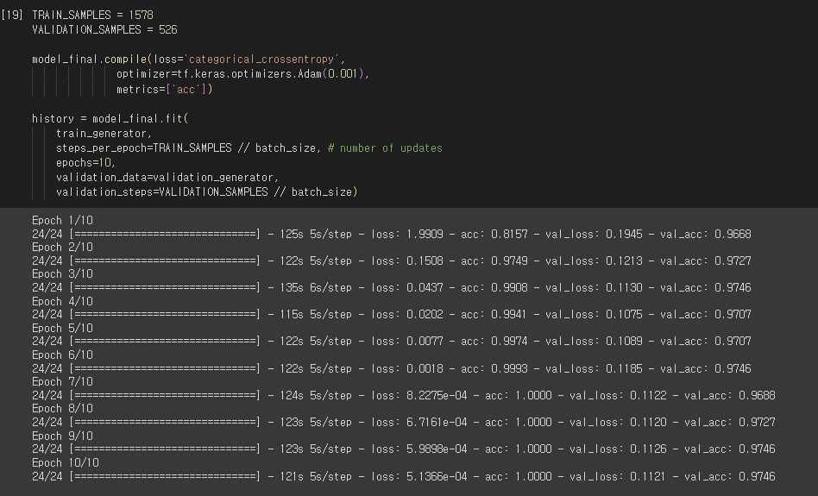
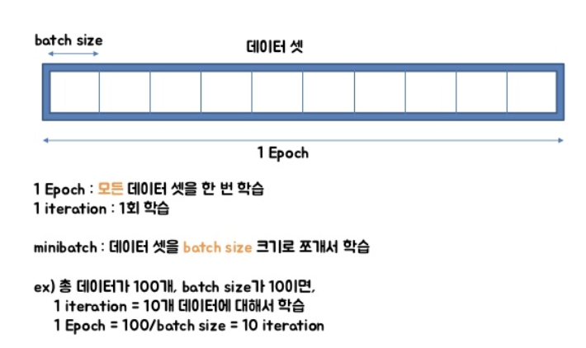
VGG-16
모델 학습
Epoch = 10으로 설정
Notes:
머신러닝에서 최적화를 할때는 여러 번의 학습 과정을 거침
또한 한번의 학습 과정 역시 사용하는 데이터를 나누는 방식으로 세분화
한 번의 Epoch은 인공 신경망에서 전체 데이터 셋에 대해 forward/backward 과정을 거친 것을 말함
즉, 전체 데이터 셋에 대해 한 번 학습을 완료한 상태
Batch_size는 한번의 batch마다 주는 데이터 샘플의 size이다.
나눠진 데이터 셋을 뜻함

Slide 15
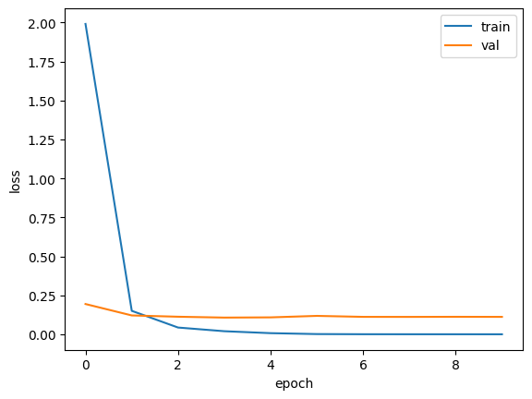
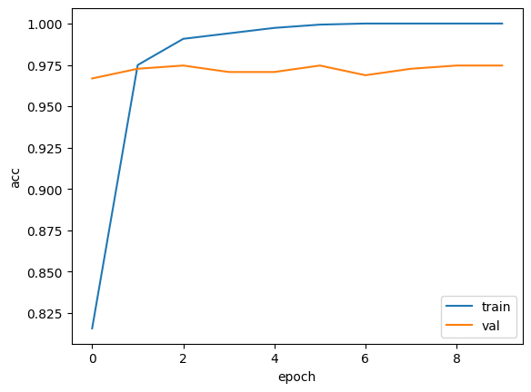
VGG-16
Loss에 대한 그래프
Acc에 대한 그래프
에폭이 증가할 수록 train과 validation의 loss가 감소
에폭이 증가할 수록 train과 validation의 정확도가 증가

